Slide 1
Aufbruch ins Weite
Geschichte des Urchristentums
Vorlesung im Sommersemester 2012
Thomas Söding Lehrstuhl Neues Testament Katholisch-Theologische Fakultät

Slide 2
1. Das Thema und die Methode
Gal 4,4f. ⁴Als aber die Fülle der Zeit gekommen war, sandte Gott seinen Sohn, geboren von einer Frau, dem Gesetz unterstellt, ⁵damit er die unter dem Gesetz freikaufe und wir die Gottessohnschaft erhielten.
1Kor 15,1-11 ¹Ich erkläre euch, Brüder, das Evangelium, das ich euch verkündet habe, das ihr auch angenommen habt, in dem ihr Stand gewonnen habt, ²durch das ihr auch gerettet werdet, wenn ihr das Wort, das ich euch verkündet habe, festhaltet, ihr wäret denn umsonst zum Glauben gekommen. ³Denn überliefert habe ich euch als erstes, was auch ich empfangen habe: Christus starb für unsre Sünden nach den Schriften ⁴und ward begraben und wurde auferweckt am dritten Tage nach den Schriften ⁵und erschien dem Kephas, dann den Zwölfen, ⁶danach erschien er mehr als 500 Brüdern auf einmal, von denen die meisten bis heute leben, einige aber gestorben sind; ⁷danach erschien er Jakobus, danach den Aposteln allen. ⁸Als letztem aber von allen, gleichsam der Nachgeburt, erschien er mir. ⁹Denn ich bin der geringste der Apostel, der ich nicht wert bin, Apostel zu heißen, weil ich die Kirche Gottes verfolgt habe. ¹⁰Doch durch Gottes Gnade bin ich, der ich bin, und seine Gnade ist in mir nicht leer geworden, sondern mehr als alle anderen habe ich mich bemüht – nicht ich, sondern die Gnade Gottes mit mir. ¹¹Ob also ich oder jene: So verkünden wir, und so seid ihr zum Glauben gekommen.

Slide 3
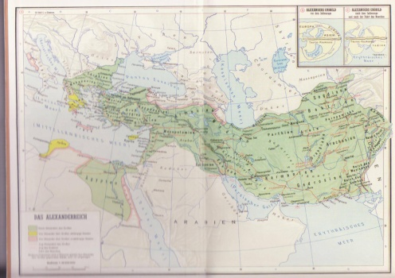
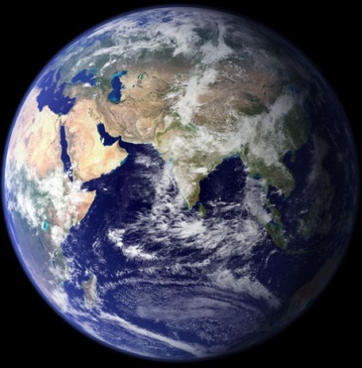
1. Das Thema und die Methode
Apg 1,8 „Ihr werdet die Kraft des Heiligen Geistes empfangen, der über euch kommt, und werdet meine Zeugen sein in Jerusalem und ganz Judäa und Samaria und bis ans Ende der Welt.“

Slide 4
1. Das Thema und die Methode
Apg 24,14 (Paulus vor dem römischen Statthalter Felix) „Dies bekenne ich, dass ich nach dem Weg, den sie eine Sekte (Häresie) nennen, dem Gott meiner Väter diene, weil ich allem glaube, was im Gesetz und bei den Propheten geschrieben steht.“
Apg 28,22 (Vertreter der römischen Synagoge zu Paulus) „Wir wollen von dir hören, was du denkst; denn von dieser Sekte (Häresie) ist bekannt, dass sie überall auf Widerspruch stößt.“

Slide 5
1. Das Thema und die Methode
Apg 5,32 (Petrus vor dem Hohen Rat) „Wir sind Zeugen dieser Ereignisse – und der Heilige Geist, den Gott allen gegeben hat, die ihm vertrauen.“

Slide 6
1. Das Thema und die Methode
Ernst Troeltsch (1865-1923)

Slide 7
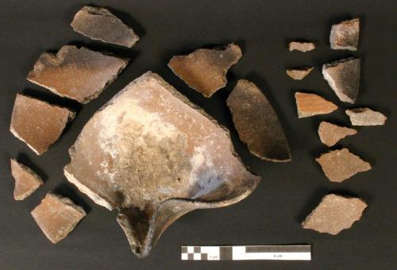
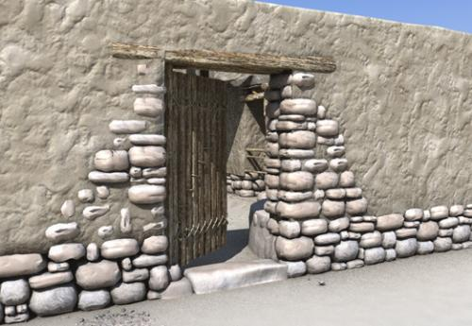
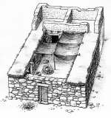
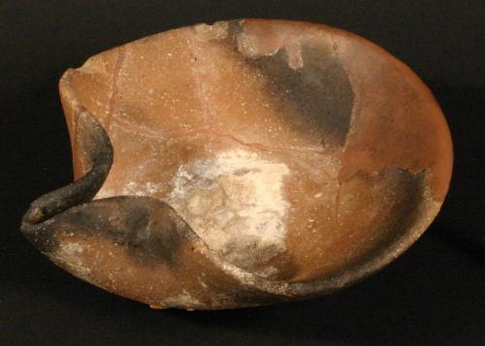
2. Die Quellen
Chester Beatty Papyrus Römerbrief

Slide 8
2. Die Quellen
Katholische Briefe
Briefe der Paulusschule
Johannesoffenbarung
Paulusbriefe
Evangelien
Apostelgeschichte
27-30
33
ca. 90-100
42
47
48
50-58
62
30
64
66-70
Leben und Tod Jesu
Pfing- sten
Beru- fung Pauli
Marty rium Jakobus Zebedäus
1. Missi-- ons- reise
Apostel-konzil
2. und 3. Missi ons- reise
Marty- rium Jako- bi
Marty rium Petri und Pauli
Jüdi-scher Krieg
Die Urgemeinde von Jerusalem
Die Gemeinde von Antiochia

Slide 9
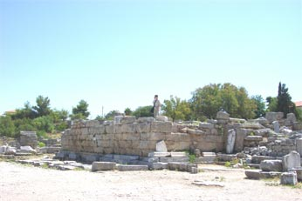
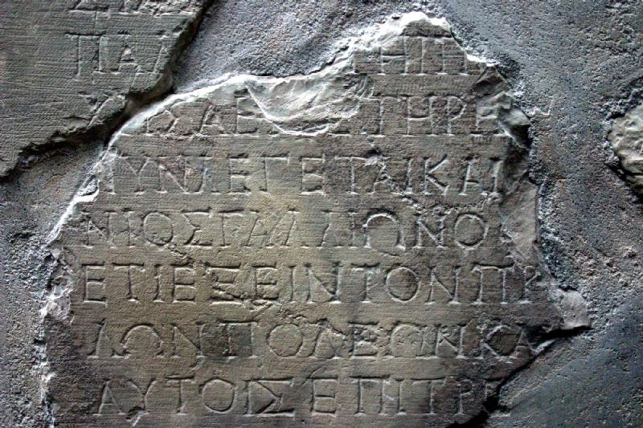
2. Die Quellen
Apg 18 ¹²Als aber Gallio Prokonsul von Achaia war, traten die Juden einmütig gegen Paulus auf und führten ihn vor den Richterstuhl ¹³und sagten: „Gegen das Gesetz überredet dieser die Menschen, Gott zu verehren.“ ¹⁴Als aber Paulus den Mund öffnen wollte, sagte Gallio zu den Juden: „Läge hier ein Unrecht oder ein schweres Verbrechen vor, ihr Juden, geböte es die Ordnung, euch anzuhören. ¹⁵Wenn es aber Streitigkeiten über Lehre und Namen und das Gesetz bei euch gibt, seht ihr zu! Darüber will ich nicht Richter sein.“ ¹⁶Und er wies sie fort vom Richterstuhl. ¹⁷ Da griffen alle Sosthenes, den Synagogenvorsteher, und verprügelten ihn vor dem Richterstuhl, und nichts davon kümmerte Gallio.
Die Richtstätte auf dem Forum von Korinth
Die Gallio-Inschrift in Delphi

Slide 10
3. Der Rahmen: Juden und Christen im Imperium Romanum
Verwurzelung im Judentum
Trennung der Wege
Phil 3,5 „… der ich am achten Tag beschnitten wurde, aus dem Volk Israel bin, vom Stamm Benjamin, Hebräer von Hebräern, nach dem Gesetz Pharisäer, … “
2Kor 11,22f. Hebräer sind sie? Ich auch. Israeliten sind sie? Ich auch. Same Abrahams sind sie? Ich auch. Diener Christi sind sie? Ich rede unvernünftig: Ich mehr!
2Kor 11,23-26 ²³In Mühen übermäßig, in Gefängnissen übermäßig, in Plagen überbordend, in Toden oftmals, ²⁴von Juden habe ich fünfmal vierzig minus einen Hieb erhalten, ²⁵dreimal wurde ich ausgepeitscht, einmal gesteinigt, dreimal habe ich Schiffbruch erlitten, Tag und Nacht bin ich auf See getrieben; ²⁶auf vielen Wegstrecken, Gefahren durch Flüsse, Gefahren durch Räuber, Gefahren durch Meinesgleichen, Gefahren durch Heiden, Gefahren in der Stadt, Gefahren in der Wüste, Gefahren im Meer, Gefahren durch falsche Brüder,

Slide 11
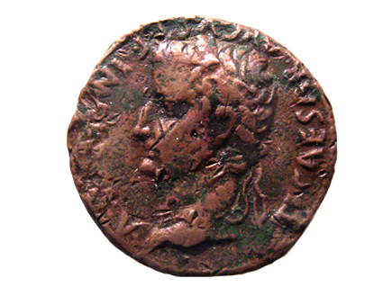
3. Der Rahmen: Juden und Heiden im Imperium Romanum
Tacitus, annales 15,44 Daher schob Nero, um dem Gerede ein Ende zu machen, andere als Schuldige vor und belegte sie mit den ausgesuchtesten Strafen, die, wegen ihrer Schandtaten verhasst, vom Volk ‚Chrestianer‘ genannt wurden. Der Mann, von dem sich dieser Name ableitet, Christus, war unter der Herrschaft des Tiberius auf Veranlassung des Prokurators Pontius Pilatus hingerichtet worden (Christus Tiberio imperiante per procuratorem Pontium Pilatum supplicio adfectus erat).
Mk 12,17 „Gebt dem Kaiser, was des Kaisers, und Gott, was Gottes ist.“
TI(BERIUS) CAESAR AUGUST F IMPERAT V

Slide 12
3. Der Rahmen: Juden und Christen im Imperium Romanum
Apg 11,26 In Antiochia nannte man die Jünger erstmals Christen (Cristianou,jÅ).
Sueton, Claudius XXV,4 (um 120 n.Chr.) Die Juden, die - von Chrestus aufgehetzt - fortwährend Unruhe stifteten, vertrieb er aus Rom. (Iudaeos impulsore Chresto assidue tumultuantis Roma expulit.)

Slide 13
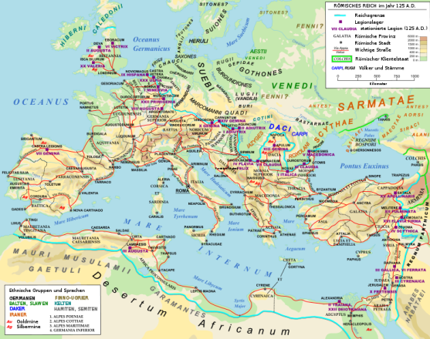
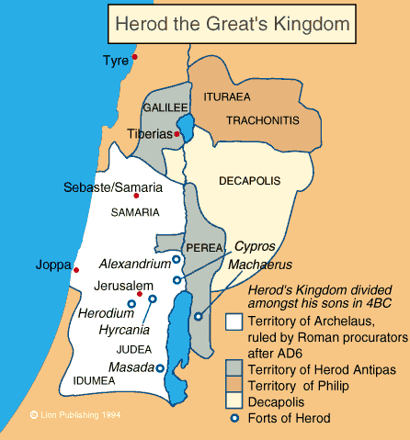
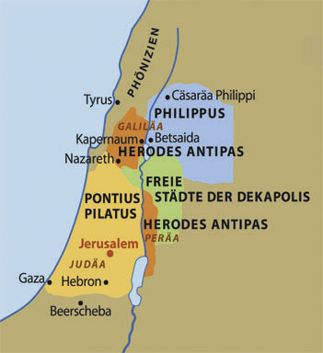
3. Der Rahmen: Juden und Christen im Imperium Romanum

Slide 14
3. Der Rahmen: Juden und Christen im Imperium Romanum
Diasporajudentum
Apg 22,3 „Ich bin ein jüdischer Mensch, geboren in Tarsus in Kilikien, aufgewachsen aber in dieser Stadt, zu Füßen des Gamaliël mit aller Sorgfalt unterwiesen im väterlichen Gesetz, ein Eiferer für Gott, ….“
Galiläa und Judäa mit Jerusalem
Joh 4,45 Als er nach Galiläa kam, nahmen ihn die Galiläer auf, die alles gesehen hatten, was er am Fest in Jerusalem getan hatte; denn auch sie waren auf dem Fest gewesen.
Soziale Strukturen
Mk 12,41f. Jesus saß dem Opferstock gegenüber und beobachtete, wie das Volk Geld einwarf. Viele Reiche gaben viel. Es kam aber eine arme Witwe und warf zwei Lepta, das ist ein Kodrantes. Da rief Jesus seine Jünger und sagte: „Diese arme Witwe hat mehr in den Opferkasten geworfen als alle anderen.“

Slide 15
3. Der Rahmen: Juden und Christen im Imperium Romanum
Jüdische Strömungen
Sadduzäer und Pharisäer
Apg 23,8 Die Sadduzäer sagen, es gäbe keine Auferstehung der Toten und weder Engel noch den Geist; die Pharisäer aber bekennen beides.
Zeloten
Apg 5,36 „Vor einiger Zeit trat Theudas auf und behauptete, jemand zu sein; ihm schloss sich eine Anzahl Männer an, etwa vierhundert. Doch er wurde beseitigt, und alle, die ihm vertraut hatten, wurden aufgelöst und zunichte gemacht.“

Slide 16
3. Der Rahmen: Juden und Christen im Imperium Romanum
Tempel
Synagoge
Mk 13,1f. Als er aus dem Tempel ging, sagte einer seiner Jünger: „Meister, sieh, was für Steine und welch ein Bau!“
Lk 4,16 Und er kam nach Nazareth, wo er aufgezogen worden war, und ging wie gewohnt am Sabbat in die Synagoge und stand auf, um vorzulesen; und es wurde ihm das Buch des Propheten Jesaja gegeben, und er öffnete es und fand die Stelle, wo geschrieben steht: …

Slide 17
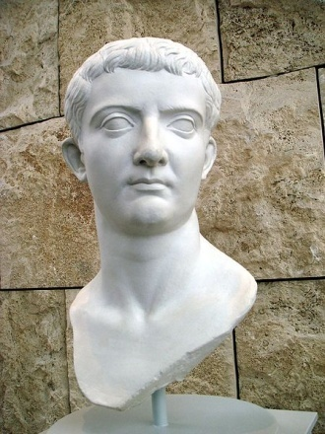
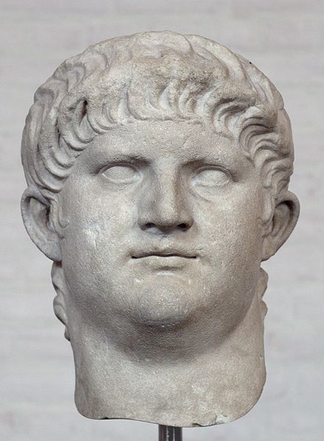
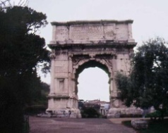
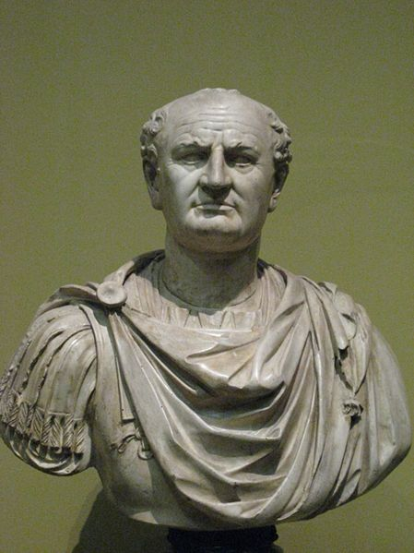
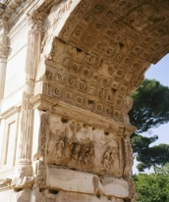
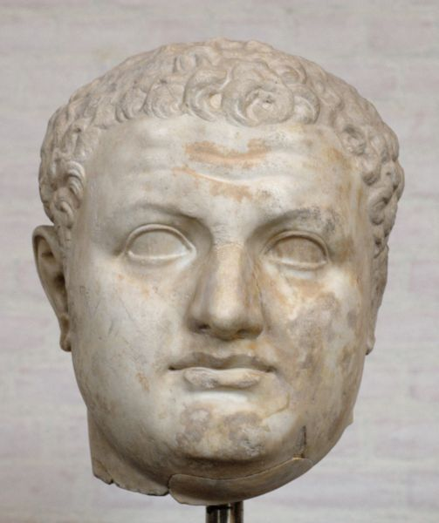
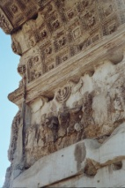
3. Der Rahmen: Juden und Christen im Imperium Romanum
Augustus 31 v. Chr. – 14 n. Chr.
Tiberius 14-37 n. Chr.
Nero 54-68 n. Chr.
Vespasian 68-78 n. Chr.
Titus 78-81 n. Chr.
Tiberius, Ara Pacis, Rom
Nero, Glyptothek München
Augustus, Vatikanische Museen
Der Titutsbogen beim Forum Romanum
Titus, Glyptothek München
Vespasian, Puschkin Museum, Moskau

Slide 18
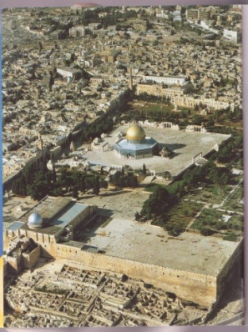
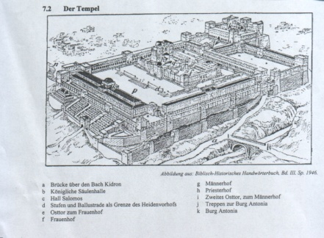
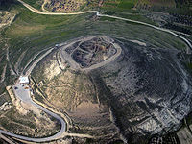
3. Der Rahmen: Juden und Christen im Imperium Romanum
Raffael, Kupferstich 1509
Tempel von Jerusalem
Herodeion südlich von Bethlehem

Slide 19
4. Die Anfange: Jesus – Ostern – Pfingsten
Mk 1,14-17
¹⁴Nach der Auslieferung des Johannes kam Jesus nach Galiläa und verkündete das Evangelium Gottes:
„¹⁵Erfüllt ist die Zeit und nahegekommen ist die Herrschaft Gottes. Kehrt um und glaubt an das Evangelium!“
¹⁶Und er ging am See von Galiläa entlang und sah Simon und Andreas, den Bruder des Simon, Netze ins Meer werfen; denn sie waren Fischer. ¹⁷Und Jesus sagte ihnen: „Kommt, mir nach, ich werde machen, dass ihr Menschenfischer werdet.“

Slide 20
4. Die Anfange: Jesus – Ostern – Pfingsten
Mk 14,25 „Amen, ich sage euch: Ich werde nicht mehr vom Gewächs des Weinstocks trinken, bis ich wieder trinken werde im Reich Gottes.“
Das Obergemach auf dem Zion in Jerusalem

Slide 21
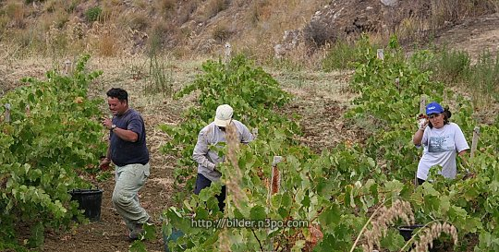
4. Die Anfange: Jesus – Ostern – Pfingsten
Mk 10,32 Sie waren auf dem Weg, hinaufzugehen nach Jerusalem. Und Jesus war es, der voranging, und sie fürchteten sich, die ihm nachfolgten. Da nahm er die Zwölf zu sich und begann, ihnen zu sagen, was ihm widerfahren werde …
Mt 23,8 „Einer ist euer Lehrer; ihr alle aber seid Brüder.“
Mk 6,7 Und er berief die Zwölf und sandte sie je zwei und zwei und gab ihnen Macht über die unreinen Geister.
Mt 9,37f. „Die Ernte ist groß, aber die Arbeiter sind wenige. Bittet also den Herrn der Ernte, dass er Arbeiter in seine Ernte sende.“

Slide 22
4. Die Anfange: Jesus – Ostern – Pfingsten
Mk 14,22-25 ²²Und während sie aßen, nahm er Brot, segnete es, brach es und gab es ihnen und sagte: „Das ist mein Leib.“ ²³Und er nahm den Becher, dankte, gab ihn ihnen, und sie tranken alle daraus, ²⁴und er sagte: „Dies ist mein Blut des Bundes, das für viele vergossen wird. ²⁵Amen, sage ich euch: Ich werde nicht mehr trinken vom Gewächs des Weinstocks, bis ich wieder trinken werde im Reich Gottes.“
1Kor 11,23ff. ²³Der Herr Jesus, in der Nacht, da er ausgeliefert wurde, nahm er Brot, ²⁴und dankte und brach’s und sagte: „Das ist mein Leib für euch. Dies tut zu meinem Gedächtnis“ ²⁵Gleichermaßen auch der Becher nach dem Mahl, zu dem er sagte: „Dieser Becher ist der neue Bund in meinem Blut. Dies tut, wann immer ihr trinkt, zu meinem Gedächtnis.“ ²⁶Denn wann immer ihr dieses Brot esst und den Becher trinkt, verkündet ihr den Tod des Herrn, bis er kommt.

Slide 23
4. Die Anfange: Jesus – Ostern – Pfingsten
Mt 28,16-20 ¹⁶Die elf Jünger aber gingen nach Galiläa auf den Berg, den Jesus ihnen gewiesen hatte, ¹⁷und als sie ihn sahen, fielen sie nieder, zweifelten aber. ¹⁸Da ging Jesus auf sie zu und sagte ihnen: „Mir ist alle Macht gegeben im Himmel und auf Erden. ¹⁹Geht und macht alle Völker zu Jüngern, indem ihr sie tauft auf den Namen des Vaters und des Sohnes und des Heiligen Geistes ²⁰und sie lehrt, alles zu halten, was ich euch geboten habe. Und siehe, ich bin bei euch alle Tage bis ans Ende der Welt.“

Slide 24
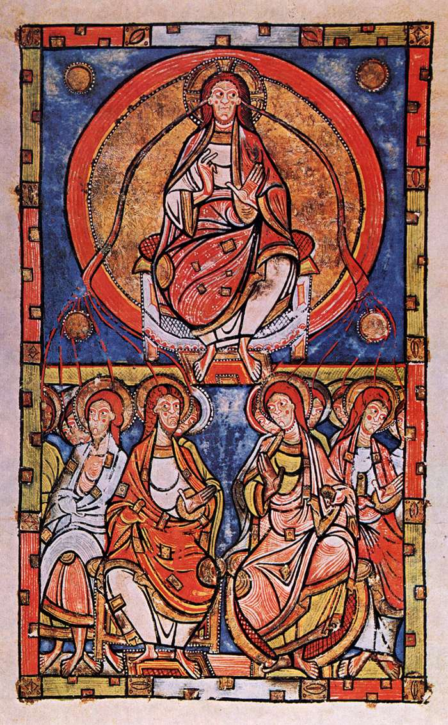
4. Die Anfange: Jesus – Ostern – Pfingsten
Franzöische Miniatur, 12. Jh. Bibliothèque Nationale, Paris

Slide 25
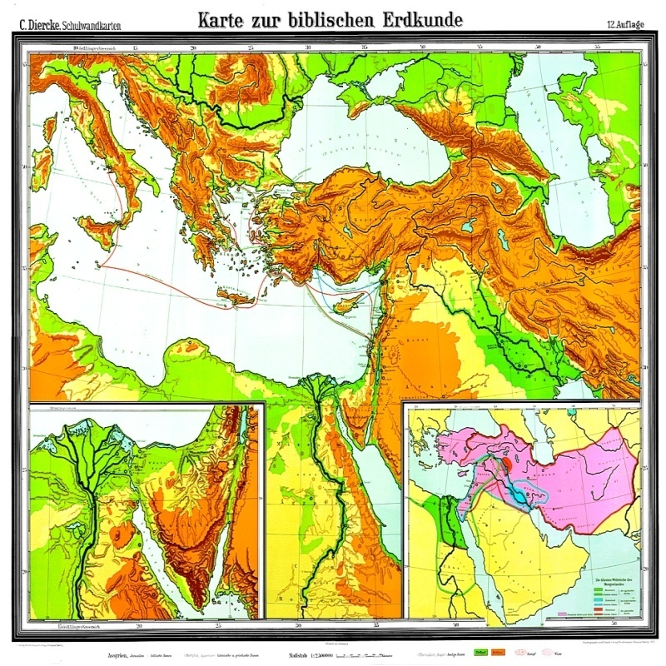
4. Die Anfange: Jesus – Ostern – Pfingsten
Apg 2,9-11 „Parther, Meder und Elamiter, Bewohner von Mesopotamien, Judäa und Kappadozien, von Pontus und Asien, von Phrygien und Pamphylien, von Ägypten und dem Gebiet Libyens nach Zyrene hin, auch die hier weilenden Römer, Juden und Proselyten, Kreter und Araber – wir hören sie in unseren Muttersprachen die Großtaten Gottes verkünden.“

Slide 26
5. Die Urgemeinde in Jerusalem
Gal 1,13-19 ¹³Denn ihr habt von meinem Wandel einst im Judentum gehört: dass ich maßlos die Kirche Gottes verfolgt habe und zu vernichten suchte ¹⁴und im Judentum Fortschritte machte mehr als viele Altersgenossen in meinem Volk, der ich ein überschäumender Eiferer meiner väterlichen Überlieferungen war. ¹⁵Als es aber Gott gefiel, der mich aus meiner Mutter Schoß ausgesondert und durch seine Gnade berufen hat, ¹⁶seinen Sohn in mir zu offenbaren, damit ich ihn den Heiden verkünde, zog ich nicht Fleisch noch Blut zurate, ¹⁷ging auch nicht nach Jerusalem hinauf zu den Aposteln vor mir, sondern ging weg nach Arabien und kehrte wieder nach Damaskus zurück. ¹⁸Erst drei Jahre später zog ich nach Jerusalem hoch, Kephas zu treffen, und blieb bei ihm vierzehn Tage. ¹⁹Einen der anderen Apostel sah ich nicht, außer Jakobus, den Bruder des Herrn.
Gal 2,1.6-10 ¹Vierzehn Jahre später ging ich wieder nach Jerusalem hinauf, mit Barnabas, und nahm auch Titus mit. … ⁶Von denen aber, die Ansehen genießen – was immer einst war, macht für mich keinen Unterschied, Gott schaut nicht auf die Person – mir haben die Angesehenen nichts auferlegt, ⁷sondern als sie sahen, dass mir das Evangelium der Unbeschnittenen anvertraut war, so wie Petrus der Beschneidung; ⁸weil der, der Petrus zum Apostolat der Beschneidung befähigt hat, mich für die Heiden befähigt hat, ⁹und die Gnade erkannten, die mir gegeben ist, gaben Jakobus und Kephas und Johannes, die als Säulen gelten, mir und Barnabas die rechte Hand der Gemeinschaft, damit wir zu den Heiden, sie aber zur Beschneidung (gingen). ¹⁰Nur der Armen sollten wir gedenken, was ich mich auch zu tun bemüht habe.
1Kor 9,5 Haben wir nicht das Recht, eine Schwester als Frau mitzunehmen, wie die anderen Apostel und die Brüder des Herrn und Kephas?

Slide 27
5. Die Urgemeinde in Jerusalem
Das traditionelle Bild zeigt Lukas als den inspirierten Maler, der das echte Bild der Madonna mit dem Jesusbild erschafft. Diese Überlieferung korrespondiert mit der Anschaulichkeit der lukanischen Erzählkunst, nicht nur in der Weihnachtsgeschichte und im Evangelium, sondern auch in der Apostelgeschichte: Die Urgemeinde ist „wie gemalt“.
Lukas , der Maler Ikone aus dem 15. Jh.
Ikonenmuseum Recklinghausen

Slide 28
5. Die Urgemeinde in Jerusalem
Apg 1,13ff. ¹³Sie stiegen ins Obergemach, wo sie sich aufzuhalten pflegten: Petrus und Johannes und Jakobus und Andreas, Philippus und Thomas, Bartholomäus und Matthäus, Jakobus, Sohn des Alphäus, und Simon, der Zelot, und Judas, des Jakobus Sohn. ¹⁴Die alle waren beisammen im einmütigen Gebet, gemeinsam mit den Frauen und mit Maria, der Mutter Jesu, und seinen Geschwistern. ¹⁵Und in diesen Tagen stand Petrus inmitten der Brüder auf – es war eine Menge von ungefähr 120 Menschen – und sagte: …
Apg 2,7-10 ⁷Sie erschraken und wunderten sich und sagten: „Siehe, sind nicht alle, die da reden, Galiläer? ⁸Wie können wir alle sie in unserer eigenen Sprache hören, in der wir geboren worden sind? ⁹Parther und Meder und Elamiter, auch die Bewohner von Mesopotamien, von Judäa sowohl als von Kappadozien, von Pontus und Asien, ¹⁰von Phrygien und Pamphylien, Ägypten und dem Gebiet Libyens der Cyrene entlang, auch die zugereisten Römer, ¹¹Juden und Proselyten, Kreter und Araber: Wir hören sie in unseren Sprachen die Großtaten Gottes verkünden.“
Apg 12,12 Er ging zum Haus der Maria, der Mutter des Johannes, der Markus genannt wird, wo sich viele versammelt waren und beteten,

Slide 29
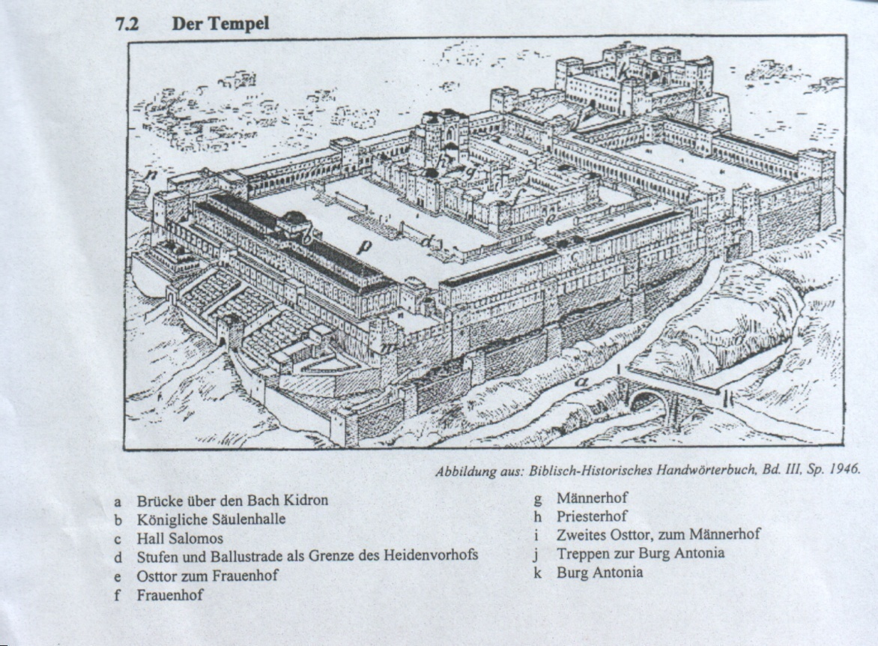
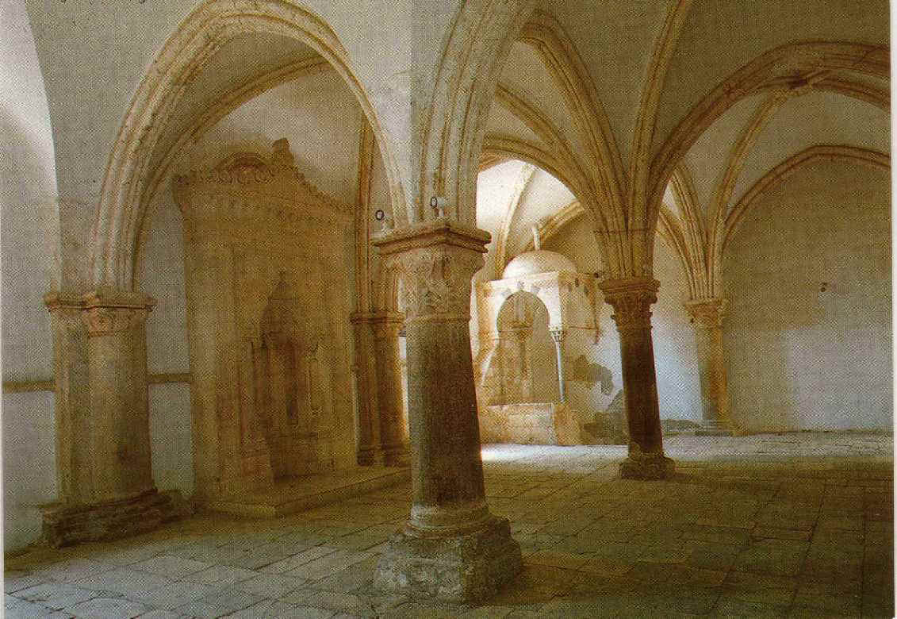
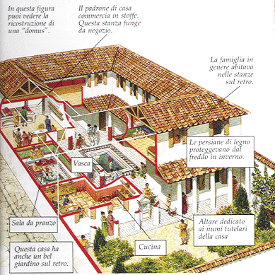
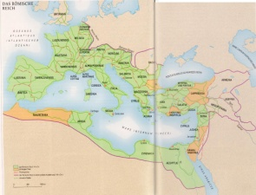
5. Die Urgemeinde in Jerusalem
Lk 24,52f. Voller Freude kehrten sie nach Jerusalem zurück; immer wieder waren sie im Tempel und priesen Gott.
Apg 1,13 ¹³Sie stiegen sie ins Obergemach, wo sie sich aufzuhalten pflegten.
Apg 2,2 … das ganze Haus, in dem sie saßen …
Apg 2,46 Jeden Tag verharrten sie einmütig im Tempel, in ihren Häusern brachen sie das Brot und hielten Mahlzeit in Freude und Einfalt des Herzens.
Apg 6,9 Einige aus der sogenannten Synagoge der Libertiner und Kyrenäer und Alexandriner und derer aus Kilikien und Asien standen auf, mit Stephanus zu streiten.

Slide 30
5. Die Urgemeinde in Jerusalem
Apg 6,1-6 ¹In jenen Tagen, als die Zahl der Jünger wuchs, entstand ein Murren der Hellenisten gegen die Hebräer, in der täglichen Diakonie würden ihre Witwen übersehen.
²Da riefen die Zwölf die Menge der Jünger zusammen und sagten: „…
³Seht euch, Brüder, nach sieben Männern um, … die wir bestellen wollen zu dieser Aufgabe. …“
⁵Dieses Wort gefiel der ganzen Menge, und sie wählten aus …
⁶Diese stellten sie vor die Apostel, und die legten ihnen unter Gebet die Hände auf.
Apg 15 ¹Einige kamen von Judäa herab und lehrten die Brüder: „Wenn ihr nicht beschnitten seid gemäß der Regel des Mose, könnt ihr nicht gerettet werden.“ ²Weil ein Konflikt entstand und Paulus wie Barnabas Streit mit ihnen hatten, ordneten sie es so, dass Paulus und Barnabas und ein paar andere von ihnen hinaufgehen sollten zu den Aposteln und Presbytern nach Jerusalem wegen dieser Frage.
⁶So versammelten sich die Apostel und die Presbyter, um über dieses Thema zu beraten.
¹³Jakobus antwortete: …
²²Dann schien es den Aposteln und Presbytern mit der ganzen Gemeinde gut.

Slide 31
5. Die Urgemeinde in Jerusalem
Apg 2,42-47
⁴²Sie verharrten bei der Lehre der Apostel und der Gemeinschaft, beim Brechen des Brotes und bei den Gebeten.
⁴³Es entstand aber bei jedem Furcht: Viele Wunder und Zeichen geschahen durch die Apostel. ⁴⁴Alle Glaubenden aber hielten zusammen und hatten alles gemeinsam. ⁴⁵Und den Grund und den anderen Besitz verkauften sie und verteilten es an jeden, wie er es nötig hatte. ⁴⁶Jeden Tag verharrten sie einmütig im Tempel, in ihren Häusern brachen sie das Brot und hielten Mahlzeit in Freude und Einfalt des Herzens; ⁴⁷sie lobten Gott und hatten Ansehen beim ganzen Volk. Der Herr aber fügte ihnen jeden Tag die hinzu, die gerettet werden.

Slide 32
5. Die Urgemeinde in Jerusalem
Apg 4,32-37 ³²Die Menge der Gläubigen war ein Herz und eine Seele. Keiner nannte etwas von seinem Besitz sein eigen, sondern sie hatten alles gemeinsam. ³³Und mit großer Kraft legten die Apostel Zeugnis ab von der Auferstehung des Herrn Jesus, und sie alle standen in großem Ansehen; ³⁴denn es war kein Bedürftiger unter ihnen: Diejenigen nämlich, die Besitzer von Grund oder Häusern waren, verkauften, brachten den Erlös des Verkauften ³⁵und legten ihn den Aposteln zu Füßen. Es wurde einem jeden gegeben, wie er es nötig hatte.
Aristoteles, Nikomachische Ethik
Ohne Freundschaft möchte niemand leben, hätte er auch sonst alle Güter (VIII 1 1155a 5f.).
Gleich und Gleich (VIII 2 1155a 34).
… eine Seele … (IX 8 1168b 8).
… unter Freunden ist alles gemeinsam (IX 8 1168b 8).
Freundesgut, gemeinsam Gut (VIII 11 1159b 31f.).
Freud und Leid (IX 4 1165a 8f.).
Gleichsein Freundsein (IX 8 1168b 9).
Dtn 15,4f. „Keine Armen wird es bei dir geben, denn reichlich wird der Herr dich segnen in dem Land, das dir der Herr, dein Gott, zum Erbe geben wird, wenn du nur auf die Stimme des Herrn, deines Gottes, hörst und dieses ganze Gesetz, das ich dir heute gebe, treu erfüllst.“

Slide 33
5. Die Urgemeinde in Jerusalem
Apg 4,36f. ³⁶Joseph aber, von den Aposteln Barnabas genannt, das heißt übersetzt: Sohn des Trostes, ein Levit, Zypriot seiner Abstammung nach, ³⁷verkaufte einen Acker, der ihm gehörte, brachte den Erlös und legte ihn den Aposteln zu Füßen.

Slide 34
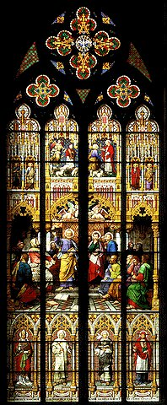
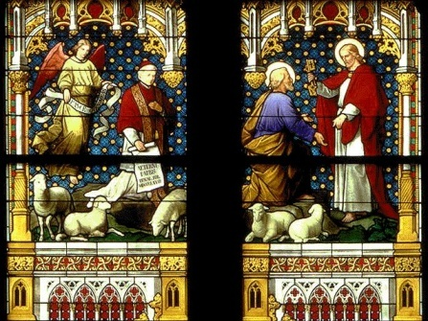
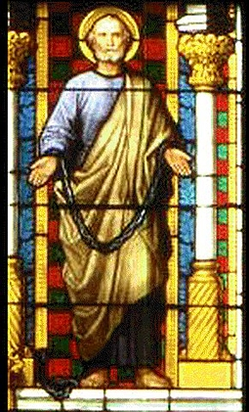
6. Das Apostelkonzil
Das Petrusfenster
im Kölner Dom (1876)

Slide 35
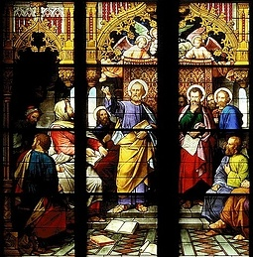
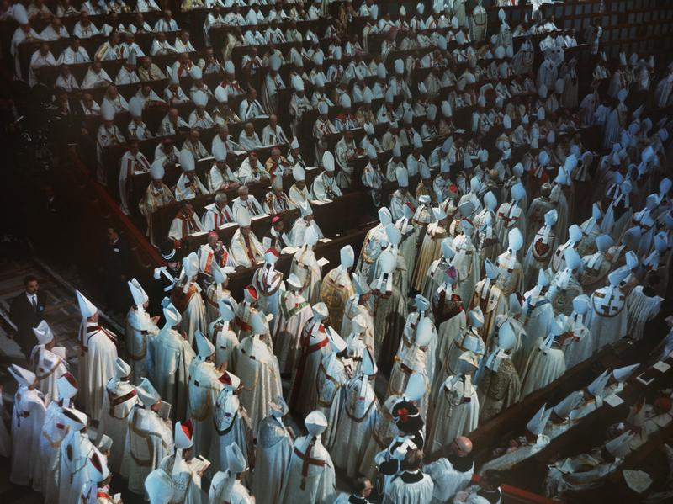
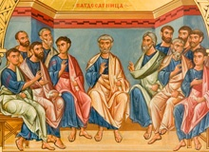
6. Das Apostelkonzil
Einzug der Bischöfe in den Petersdom zur Eröffnung des Zweiten Vatikanischen Konzils am 11. 10. 1962
Fresko in der russisch-orthodoxen Kathedrale Wien

Slide 36
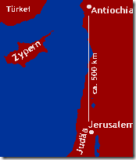
2. Provokationen

Slide 37
6. Das Apostelkonzil
Paulus (Gal 2,1-10)
Lukas (Apg 15,1-34)
¹Vierzehn Jahre später ging ich wieder nach Jerusalem hinauf, mit Barnabas und nahm auch Titus mit. ²Ich ging aber gemäß einer Offenbarung und legte ihnen das Evangelium vor, das ich unter den Heiden verkünde, allein aber den Angesehenen, dass ich nicht ins Leere liefe oder gelaufen wäre. ³Doch selbst Titus, der als Grieche mit mir war, wurde nicht zur Beschneidung gezwungen.
¹Einige kamen von Judäa herab und lehrten die Brüder: „Wenn ihr nicht beschnitten seid gemäß der Regel des Mose, könnt ihr nicht gerettet werden.“ ²Weil ein Konflikt entstand und Paulus wie Barnabas Streit mit ihnen hatten, ordneten sie es so, dass Paulus und Barnabas und ein paar andere von ihnen hinaufgehen sollten zu den Aposteln und Presbytern nach Jerusalem wegen dieser Frage. … ⁴In Jerusalem aber angelangt, wurden sie von der Kirche und von den Aposteln und Presbytern empfangen, und sie berichteten, was Gott mit ihnen gemacht hatte. ⁵ Da traten einige von der Partei der Pharisäer auf, die gläubig geworden waren, und sagten: „Man muss sie beschneiden und ihnen gebieten, das Gesetz des Mose zu halten.“

Slide 38
6. Das Apostelkonzil
Paulus (Gal 2,1-10)
Lukas (Apg 15,1-34)
⁴Was die eingeschlichenen Lügenbrüder anlangt, die dazwischen gegangen sind, unsere Freiheit, die wir in Christus haben, auszuspähen, um uns zu knechten: ⁵denen haben wir nicht eine Sekunde nachgegeben, damit die Wahrheit des Evangeliums bei euch bleibe.
⁶So versammelten sich die Apostel und die Presbyter, um über dieses Thema zu beraten. ⁷Weil aber großer Streit entbrannte, stand Petrus auf und sagte: „…“ ¹²Da schwieg die Menge und hörte Barnabas und Paulus zu, die erzählten, welche Zeichen und Wunder Gott durch sie unter den Heiden getan hatte. ¹³Nachdem sie schwiegen, antwortete Jakobus: „…“

Slide 39
6. Das Apostelkonzil
Paulus (Gal 2,1-10)
Lukas (Apg 15,1-34)
… ⁷als sie sahen, dass mir das Evangelium der Unbeschnittenen anvertraut war, so wie Petrus der Beschneidung, ⁸weil der, der Petrus zum Apostolat der Beschneidung befähigt hat, mich für die Heiden befähigt hat, ⁹und die Gnade erkannten, die mir gegeben ist, gaben Jakobus und Kephas und Johannes, die als Säulen gelten, mir und Barnabas die rechte Hand der Gemeinschaft,
⁶Mir haben die Angesehenen nichts auferlegt,
¹⁰Nur der Armen sollten wir gedenken, was ich mich auch zu tun bemüht habe.
⁶So versammelten sich die Apostel und die Presbyter, um über dieses Thema zu beraten. ⁷Weil aber großer Streit entbrannte, stand Petrus auf und sagte: „…“ ¹²Da schwieg die Menge und hörte Barnabas und Paulus zu, die erzählten, welche Zeichen und Wunder Gott durch sie unter den Heiden getan hatte. ¹³Nachdem sie schwiegen, antwortete Jakobus: „…“
²³Denn es schien dem Heiligen Geist und uns gut, euch keine Last aufzulegen, nur was notwendig ist …

Slide 40
7. Die Mission in Judäa und Samaria

Slide 41
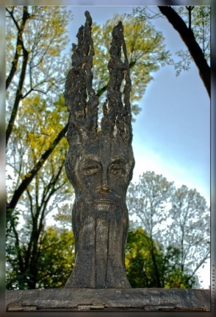
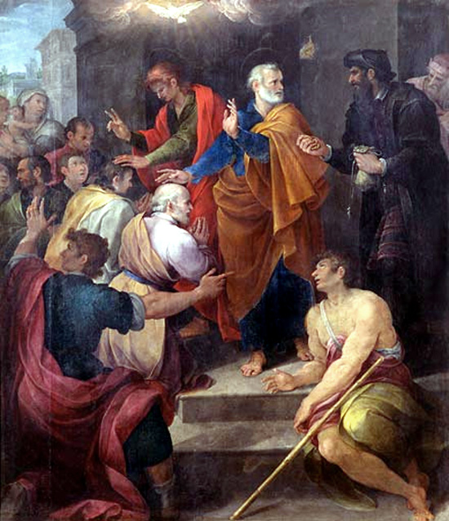
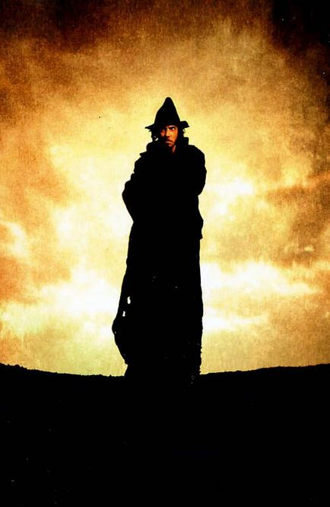
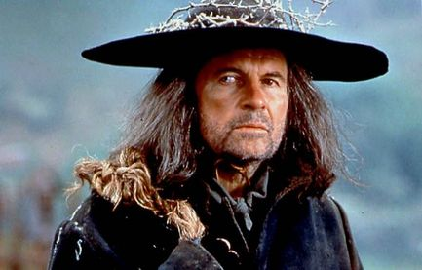
7. Die Mission in Judäa und Samaria
Leonora Carrington, Bronze, Mexico City, 2007, Ausstellung
S Sernin , Touluse, Porte Miegeville, 1080-1120 (unterhalb vom Petrus)
Film UK 1999 mit Ben Hopkins
Avanzino Nucci, Petrus und Simon Magus, 1620, Öl auf Leinwand, 155 x 134 cm, Fondazione Cassa di Risparmio di Perugia

Slide 42
7. Die Mission in Judäa und Samaria
Apg 8,9 VAnh.r de, tij ovno,mati Si,mwn prou?ph/rcen evn th/| po,lei mageu,wn kai. evxista,nwn to. e;qnoj th/j Samarei,aj( le,gwn ei=nai, tina e`auto.n me,gan(
Ein Mann namens Simon aber lebte lange schon in der Stadt und trieb Magie; er brachte das Volk von Samaria außer sich; er nannte sich selbst einen Großen.
Einheitsübersetzung: Ein Mann namens Simon wohnte schon länger in der Stadt; er trieb Zauberei und verwirrte das Volk von Samarien, da er sich als etwas Großes ausgab.
Lutherbibel: Es war aber ein Mann mit Namen Simon, der zuvor in der Stadt Zauberei trieb und das Volk von Samaria in seinen Bann zog, weil er vorgab, er wäre etwas Großes.
Elberfelder: Ein Mann aber, mit Namen Simon, befand sich vorher in der Stadt, der trieb Zauberei und brachte das Volk von Samaria außer sich, indem er von sich selbst sagte, daß er etwas Großes sei;
Vulgata: vir autem quidam nomine Simon qui ante fuerat in civitate magus seducens gentem Samariae dicens esse se aliquem magnum.

Slide 43
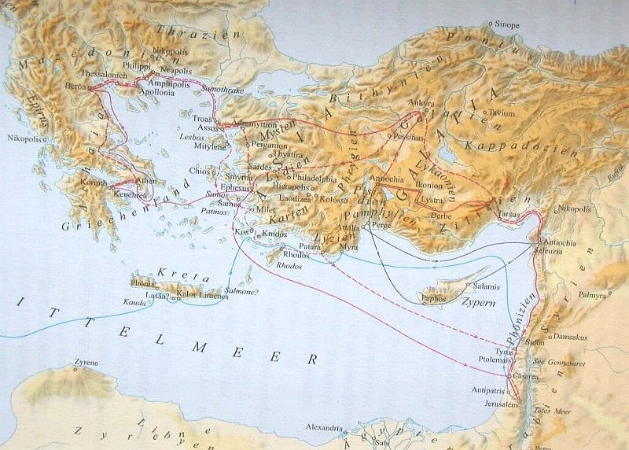
8. Die Schlüsselstellung der Kirche von Antiochia
Apg 8,1-4 ¹An jenem Tag brach eine große Verfolgung der Kirche in Jerusalem los; alle wurden in die Länder Judäa und Samaria zerstreut, bis auf die Apostel. ²Gottesfürchtige Männer aber bestatteten Stephanus und hielten eine große Totenklage um ihn. ³Saulus jedoch suchte die Kirche zu verwüsten, indem er in die Häuser eindrang und Männer wie Frauen fortschleppte, um sie ins Gefängnis zu werfen. ⁴Die Zerstreuten aber zogen umher und verkündeten das Wort.
Apg 11,19ff. ¹⁹Die wegen der Verfolgung des Stephanus Zerstreuten zogen umher bis Phönizien, Zypern und Antiochia, verkündeten das Wort aber nur Juden. ²⁰Einige jedoch von ihnen, Zyprioten und Zyrenäer, die nach Antiochia kamen, redeten auch zu den Griechen, als sie Jesus den Herrn verkündeten. ²¹Und die Hand des Herrn war mit ihnen, eine große Zahl wurde gläubig und bekehrte sich zum Herrn.
Apg 11,22-26 ²²Die Kunde davon drang ans Ohr der Kirche von Jerusalem; da sandten sie Barnabas nach Antiochia aus. ²³Der kam und sah die Gnade Gottes und freute sich und ermutigte alle, gemäß ihrem Herzensvorsatz beim Herrn zu bleiben; ²⁴denn er war ein guter Mann, voll des Heiligen Geistes und des Glaubens,; und es wurde viel Volk dem Herrn hinzugegeben. ²⁵Barnabas aber zog nach Tarsus, Saulus aufzusuchen; ²⁶und als er ihn gefunden hatte, brachte er ihn nach Antiochia. ²⁶So kam es, dass sie ein volles Jahr in der Kirche zusammenwaren und eine starke Volksmenge lehrten . In Antiochia wurden die Jünger erstmals Christen genannt.

Slide 44
8. Die Schlüsselstellung der Kirche von Antiochia
Apg 13,1ff. ¹In der Kirche von Antiochia gab es Propheten und Lehrer: Barnabas und Simeon, der „Niger“ genannt wurde, und Luzius von Cyrene und Manaën, der mit dem Tetrachen Herodes aufgezogen wurde, und Saulus. ²Da sie dem Herrn dienten und fasteten, sagte der Heilige Geist: „Wählt mir nun Barnabas und Paulus zu dem Werk aus, zu dem ich sie berufen habe.“ ³Da fasteten sie und beteten und legten ihnen die Hände auf und entließen sie.

Slide 45
8. Die Schlüsselstellung der Kirche von Antiochia
Gal 2,11-16 ¹¹Als aber Kephas nach Antiochien kam, widerstand ich ihm ins Angesicht, weil er durchschaut war. ¹²Bevor nämlich einige von Jakobus kamen, aß er mit den Heiden; nach ihrem Kommen aber wandte er sich ab und sonderte sich ab, die aus der Beschneidung fürchtend; ¹³und mit ihm heuchelten alle anderen Juden, sodass auch Barnabas von ihrer Heuchelei mitgerissen wurde. ¹⁴Als ich aber sah, dass sie nicht richtig zur Wahrheit des Evangeliums gingen, sagte ich Kephas vor allen: Wenn du als Jude heidnisch und nicht jüdisch lebst – wie kannst du die Heiden zwingen, jüdisch zu werden? ¹⁵Wir, der Abstammung nach Juden und nicht aus den sündigen Heiden, wissen (doch), dass kein Mensch aus Werken des Gesetzes gerechtfertigt wird, sondern durch den Glauben an Jesus Christus, und sind zum Glauben an Christus Jesus gelangt, damit wir aus dem Christusglauben gerechtfertigt werden und nicht aus Werken des Gesetzes; denn aus Werken des Gesetzes wird kein Fleisch gerechtfertigt.

Slide 46
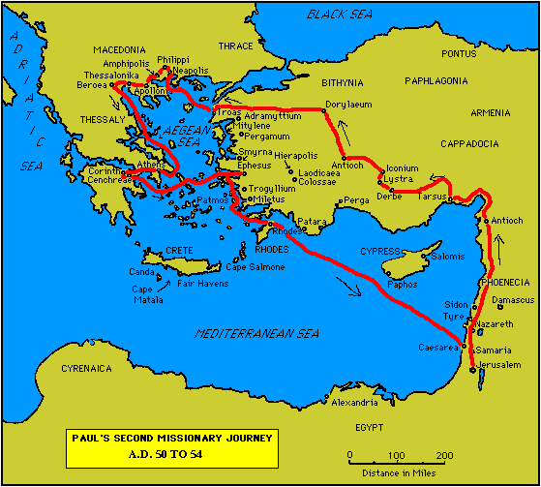
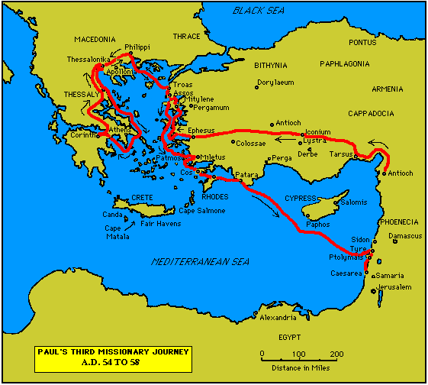
9. Die Missionsreisen des Paulus
Die 1. Missionsreise (Apg 13.14)
Die 2. Missionsreise (Apg 16-18)
Die 3. Missionsreise (Apg 18-20)

Slide 47
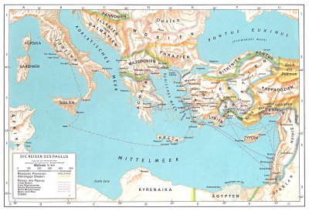
9. Die Missionsreisen des Paulus
Röm 15,18-24. ¹⁸Ich wage nicht, von etwas zu reden, was nicht Christus durch mich gewirkt hat, zum Gehorsam der Völker, in Wort und Werk, ¹⁹in der Kraft von Zeichen und Wundern, in der Kraft des Geistes. So habe ich von Jerusalem aus und rings bis nach Illyrien das Evangelium Christi erfüllt, ²⁰meine Ehre darein setzend, das Evangelium zu verkündigen, wo Christus ungenannt war, damit ich nicht auf eines anderen Fundament aufbaue, ²¹sondern wie geschrieben steht: „Denen nichts von ihm verkündet wurde, die sollen sehen, und die nichts gehört haben, sollen verstehen“ (Jes 52,15). ²²Deshalb bin ich oft gehindert worden, zu euch zu kommen. ²³Nun aber, da ich in diesen Gegenden keinen Platz mehr habe und ich schon seit vielen Jahren immer wieder zu euch kommen wollte, ²⁴um nach Spanien zu reisen, hoffe ich, euch auf der Durchreise zu sehen, um von euch ausgerüstet zu werden, nachdem ich mich einige Zeit eurer erfreut habe.

Slide 48
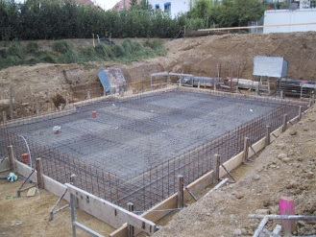
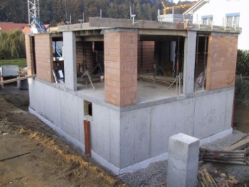
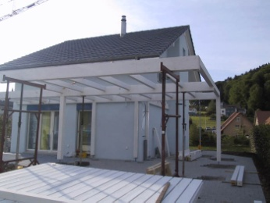
9. Die Missionsreisen des Paulus
1Kor 3,9-17 ⁹Gottes Mitarbeiter sind wir; Gottes Garten, Gottes Haus seid ihr.
¹⁰Gemäß der Gnade Gottes, die mir gegeben ist, habe ich wie ein guter Baumeister das Fundament gelegt. Ein anderer baut darauf auf. Jeder sehe aber zu, wie er aufbaut. ¹¹Denn ein anderes Fundament kann keiner legen neben dem, das gelegt ist, und das ist Jesus Christus.
¹²Ob aber einer auf das Fundament Gold, Silber, Edelsteine, Holz, Schilf oder Stroh baut: ¹³eines jeden Werk wird sichtbar, der Tag wird es klären, weil es im Feuer offenbar wird. Eines jeden Werk, wie es ist, wird im Feuer geprüft. ¹⁴Wessen Werk bleibt, das er aufgebaut hat, wird belohnt; ¹⁵wessen Werk verbrennt, wird den Schaden haben; er selbst aber wird gerettet, doch so wie durchs Feuer.
¹⁶Wisst ihr nicht, dass ihr der Tempel Gottes seid und Gottes Geist in euch wohnt? ¹⁷Wer den Tempel Gottes verdirbt, den wird Gott verderben, denn Gottes Tempel ist heilig, und der seid ihr.

Slide 49
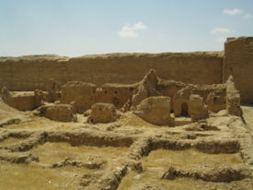
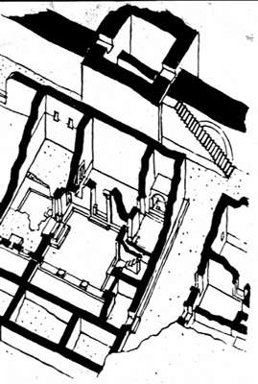
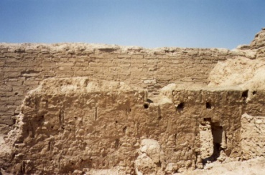
9. Die Missionsreisen des Paulus
1Kor 14,23ff. ²³Wenn also die ganze Gemeinde in eins zusammenkommt und alle in Zungen reden, es kommen aber Unkundige oder Ungläubige herein, werden sie nicht sagen: ‚Ihr seid verrückt‘? ²⁴Wenn aber alle prophetisch reden, und es kommt ein Unkundiger oder Ungläubiger herein, wird er von allen geprüft und von allen beurteilt, ²⁵das Verborgene seines Herzens wird offenbar, und so wird er auf sein Angesicht fallen und verkünden: ‚Wahrhaftig, Gott ist mitten unter euch!‘ (Jes 45,14; Sach 8,23)
Dura Europos Synagoge und Hauskirche

Slide 50
9. Die Missionsreisen des Paulus
1Thess 4,11f. ¹¹Setzt eure Ehre darein, ruhig zu leben und euch um eure eigenen Angelegenheiten zu kümmern und mit eigenen Händen zu arbeiten, so wie wir es euch geboten haben, ¹²damit ihr anständig vor denen draußen lebt und von niemandem abhängig seid.
1Petr 2,12 Führt unter den Heiden einen guten Lebenswandel, damit das, weshalb sie euch schmähen, als ob ihr Böses tätet, durch gute Werke widerlegt wird, so dass sie Gott preisen werden, wenn der Tag der Heimsuchung kommt.
1Petr 3,9 Vergeltet nicht Böses mit Bösen und Schmähung mit Schmähung, sondern segnet, weil ihr berufen seid, Segen zu erben.
1Petr 3,17 Es ist besser, wenn Gott es will, für Gutestun zu leiden als für Übeltaten.

Slide 51
10. Rom

Slide 52
10. Rom
Röm 1,11-15 ¹¹Denn ich sehne mich danach, euch zu sehen, damit ich euch geistliche Gaben mitgebe, um euch zu stärken, ¹²das heißt: um zusammen mit euch getröstet zu werden durch den gemeinsamen Glauben, euren wie meinen. ¹³Ich erkläre euch aber, Brüder, dass ich mir schon oft vorgenommen habe, zu euch zu kommen, aber bis jetzt zu kommen gehindert wurde; ich wollte auch bei euch Frucht bringen wie bei den übrigen Völkern. ¹⁴Griechen und Barbaren, Gebildeten und Ungebildeten bin ich es schuldig; ¹⁵so liegt mir alles daran, auch euch in Rom das Evangelium zu verkünden.

Slide 53
10. Rom
Röm 15,14f. ¹⁴Ich bin überzeugt, Brüder, dass ihr voller Güte seid, voller Erkenntnis und fähig, einander zurechtzuweisen. ¹⁵Aber ich habe euch einen teilweise kühnen Brief geschrieben, wie um euch zu erinnern, kraft der mir gegebenen Gnade, ¹⁶um ein Diener Christi für die Völker zu sein, das Evangelium zu weihen, damit die Opfergabe der Heiden wohlgefällig sei, geheiligt im Heiligen Geist.

Slide 54
10. Rom
Röm 11,17f. ¹⁷Wenn einige Zweige herausgeschnitten werden, du aber, ein wilder Ölzweig, zwischen sie eingepfropft wurdest und der Wurzel wie des Saftes des Ölbaumes mit teilhaftig wurdest – ¹⁸rühme dich nicht gegen die Zweige. Wenn du dich aber gegen sie rühmst – nicht du trägst die Wurzel, die Wurzel trägt dich.

Slide 55
10. Rom
Röm 14,1ff. ¹Nehmt den im Glauben Schwachen an, ohne Auseinandersetzungen über Zweifelsfragen. ²Der eine glaubt, alles essen zu dürfen, der andere isst nur Gemüse. ³Wer isst, verachtet den nicht, der nicht isst; wer nicht ist, nicht den, der isst. Denn Gott hat ihn angenommen.

Slide 56
10. Rom
Röm 16,17ff. ¹⁷Ich bitte euch, meine Brüder, auf die zu schauen, die Entzweiung und Ärgernis wider die Lehre bringen, in der ihr unterwiesen seid,. Wendet euch von ihnen ab! ¹⁸Denn diese Leute dienen nicht unserem Herrn Christus, sondern ihrem Bauch und täuschen durch Schönrednereien und Segnungen das Herz der Arglosen. ¹⁹Doch euer Gehorsam ist zu allen gedrungen; daher freue ich mich über euch und wünsche nur, dass ihr verständig bleibt, offen für das Gute, unzugänglich für das Böse.

Slide 57
10. Rom
Apg 18,1f. „Paulus schied aus Athen und kam nach Korinth. Dort fand er einen Juden namens Aquila, aus Pontus gebürtig, gerade aus Italien vertrieben, und Priskilla, seine Frau, weil Claudius angeordnet hatte, alle Juden aus Rom zu vertreiben.
Sueton, Claud. XXV,4 „Die Juden, die - von Chrestus aufgehetzt - fortwährend Unruhe stifteten, vertrieb er aus Rom.“ (Iudaeos impulsore Chresto assidue tumultuantis Roma expulit.)

Slide 58
10. Rom
Röm 13,6f. ⁶Aus diesem Grunde zahlt ihr ja auch Steuern; denn sie sind von Gott beauftragt, damit sie auch beharrlich ihre Arbeit tun. ⁷Gebt allen, was ihr schuldet: Steuer, dem Steuer, Zoll, dem Zoll, Furcht, dem Furcht, Ehre, dem Ehre gebührt.

Slide 59
10. Rom
1Petr 1,1 Petrus … den Auserwählten, den Fremdlingen der Diaspora von Pontus, Galatien, Kappadozien, Asien und Bithynien …
1 Petr 4,13 ¹³Es grüßen euch die Mitauserwählten in Babylon.

Slide 60
10. Rom
Apg 28
²⁵Da sie unter einander uneins waren, lösten sie sich, als Paulus ein Wort sagte: „Gut hat der Heilige Geist durch den Propheten Jesaja zu unsren Vätern gesagt: ²⁶‚Geh zu diesem Volk und sage: Mit den Ohren habt ihr gehört und nicht verstanden; mit den Augen gesehen und nicht geschaut, ²⁷denn verhärtet ist das Herz dieses Volkes; ihre Ohren hören schwer; ihre Augen sind geschlossen, dass sie mit Augen nicht sehen und mit Ohren nicht hören und mit dem Herz nicht verstehen und umkehren und ich sie heile‘ (Jes 6,9f.). ²⁸ Also muss euch bekannt werden: Dieses Heil Gottes ist den Heiden gesandt; sie werden hören.“
³⁰Er blieb volle zwei Jahre in seiner eigenen Wohnung und empfing alle, die zu ihm kamen. ³¹Er verkündete die Herrschaft Gottes und das über den Herrn Jesus freimütig und ungehindert.
Römisches Mietshaus (Rekonstruktion)

Slide 61
10. Rom
Römischer Sarkophag bei San Sebastiano, Via Appia, Rom

Slide 62
10. Rom
Röm 16 ³Grüßt Aquila und Priska, meine Mitarbeiter in Christus Jesus. …
⁵Grüßt meinen lieben Epainetus, die Erstlingsgabe Asiens für Christus.
⁶Grüßt Maria, die viel für euch gearbeitet hat.
⁷Grüßt Andronikus und Junia(s), meine Landsleute und Mitgefangenen, die angesehen sind unter den Apostel und vor mir Christen geworden sind.

Slide 63
10. Rom
Tacitus, annales 15,44 Daher schob Nero, um dem Gerede ein Ende zu machen, andere als Schuldige vor und belegte sie mit den ausgesuchtesten Strafen, die, wegen ihrer Schandtaten verhasst, vom Volk ‚Chrestianer‘ genannt wurden. Der Mann, von dem sich dieser Name ableitet, Christus, war unter der Herrschaft des Tiberius auf Veranlassung des Prokurators Pontius Pilatus hingerichtet worden (Christus Tiberio imperiante per procuratorem Pontium Pilatum supplicio adfectus erat).

Slide 64
10. Rom
Apg 20,22ff. „²²Und nun, siehe, ziehe ich, gebunden durch den Geist, nach Jerusalem, und was dort mit mir geschehen wird, weiß ich nicht – ²³nur dass der heilige Geist in jeder Stadt mir bezeugt, dass Fesseln und Marter meiner warten. ²⁴Aber ich achte meines Lebens keiner Rede wert, wenn ich meinen Lauf vollende und den Dienst, den ich vom Herrn Jesus empfangen habe, das Evangelium der Gnade Gottes zu bezeugen.“

Slide 65
10. Rom
1Klem 5,6f. Siebenmal in Ketten, vertrieben, gesteinigt, Herold im Osten wie im Westen, empfing er den echten Ruhm für seinen Glauben. Er lehrte die ganze Welt Gerechtigkeit, kam bis an die Grenze des Westens und legte vor den Machthabern Zeugnis ab. So schied er aus der Welt und gelangte an den heiligen Ort, das größte Beispiel der Geduld.

Slide 66
10. Rom
Acta Pauli 11 ³Der Kaiser gab den Befehl, alle Gefangenen mit Feuer zu verbrennen, Paulus aber zu enthaupten nach römischem Gesetz. ⁵Darauf stellte sich Paulus hin gegen Osten gerichtet und erhob die Hände zum Himmel und betete lange; und nachdem er im Gebet auf Hebräisch mit den Vätern sich unterredet hatte, neigte der den Hals, ohne noch weiter zu sprechen. (Übersetzung: Wilhelm Schneemelcher)

Slide 67
10. Rom
Rekonstruktion Giorgio Filippi

Slide 68
10. Rom
St. Paul liegt vor den Mauern auf dem Gebiet einer alten Nekropole an der Straße nach Ostia im Überschwemmungsgebiet des Tiber.

Slide 69
10. Rom
Tre Fontane südlich von St. Paul vor den Mauern ist der überlieferte Ort der Enthauptung des Apostels.

Slide 70
10. Rom
Blick auf die Apsis der konstantinischen Basilika und das Pflaster der römischen Straße.

Slide 71
10. Rom
Blick durch das geöffnete Gitter in St. Paul vor den Mauern.

Slide 72
10. Rom
Blicke in den Grabraum

Slide 73
10. Rom
Die Grabplatte mit lateinischer Inschrift

Slide 74
10. Rom
Der Anfang der Inschrift
Die später verschlossenen Löcher in der Grabplatte für Weihegaben.

Slide 75
10. Rom
Joh 21,18f. „¹⁸Amen, amen, ich sage dir: Als du jung warst, hast du dich selbst gegürtet und bist gegangen, wohin du wolltest. Aber alt geworden, wirst du deine Hände ausstrecken, und ein anderer wird dich gürten und führen, wohin du nicht willst.“ ¹⁹Das sagte er, um anzudeuten, durch welchen Tod er Gott verherrlichen werde. Und dies gesagt, sprach er zu ihm: „Folge mir nach!“

Slide 76
10. Rom
1Klem 5,2ff. ²Aus Neid und Missgunst wurden die größten und gerechtesten Säulen verfolgt und kämpften bis zum Tod. ³Halten wir uns die tapferen Apostel vor Augen: ⁴Petrus, der wegen unberechtigter Eifersucht nicht eine oder zwei, sondern viele Mühsal zu erdulden hatte und so, weil er Zeugnis abgelegt hatte, an den gebührenden Ort der Herrlichkeit gelangte.

Slide 77
10. Rom
Ascensio Isaiae 4,2f. Ein ungerechter König, ein Muttermöder, wird den Garten, den die zwölf Apostel des Geliebten gepflant haben, verwüsten, und von den Zwölfen wird einer in seine Hand gegeben.
Petrusapokalypse 14 „Ich habe es , Petrus, zu dir gesagt und dir kundgetan: Gehe nun hinaus und wandere in die Stadt des Westens in den Weinberg, den ich dir zeigen werde ... Und du bist auserwählt in der Hoffnung, auf welche ich dich habe hoffen lassen. Und sende also in die Welt meine Botschaft in Frieden. Denn es hat sich gefüllt der Quell meines Wortes, die Hoffnung des Lebens, und plötzlich ist die Welt entrafft.”

Slide 78
10. Rom
Eusebius, hist. eccl. II 25,7 (Der stadtrömische Presbyter Gaius zum Phryger Proklos) „Ich bin im Stande, die Siegesmale (tropaia) der Apostel zu zeigen. Denn wenn du zum Vatikan oder auf die Straße nach Ostia gehen willst, wirst du die Siegesmale derer finden, die die Kirche gegründet haben.“

Slide 79
10. Rom
Alt St. Peter
Tropaion des Gaius (um 160 n. Chr.)
Der Zirkus des Nero beim Vatikan (Rekonstruktion)

Slide 80
11. Orientierung am Ursprung
Gal 6,16 Friede und Erbarmen über alle, die sich an diese Richtschnur halten, und über das Israel Gottes.

